Slide 1

Event Planning
学生赛事平台产品设计方案
2021年3月29日
汇报人：张贺彬

Slide 2
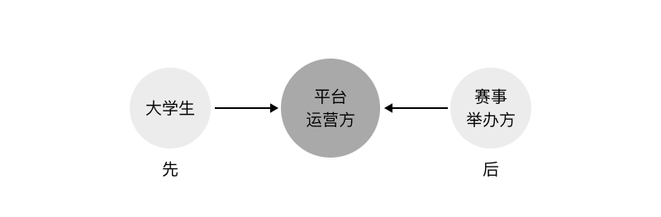
前言
本项目的最终目标是实现为学生提供赛事服务的平台。
限制条件：缺少资源、缺少资金。
目标调整：先通过某种方式留存用户，在此基础上拓展赛事业务。

Slide 3
前期思考
概述
运营规划
产品规划
个人总结
Overall thinking
Overview
Operational
Product
Summary

Slide 4
Part 1
前期思考

Slide 5
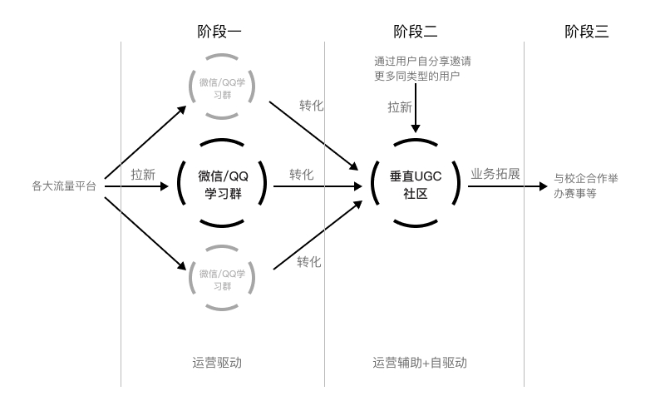
方向一 (抛弃)
定位：建立垂直UGC社区。
目标用户：某一专业领域的学生。
思路：
前期：利用各大流量平台拉取潜在目标用户，建立微信/QQ学习群(低成本)。
中期：以目标用户为基础搭建社区，这些经过挑选用户具有一定的自驱动力和专业领域知识，他们可以作为UGC社区的种子用户。
后期：社区拥有大量的用户后，拓展赛事业务。
实现过程：
学习群-> 垂直UGC信息流社区-> 拓展赛事业务
遇到的问题：
信息流与用户留存的矛盾：
UGC信息流需要有生产者生产内容来支撑社区的运行，这需要有一定的用户数量作为基础，也就是用户留存。
用户留存又需要有大量合适符合用户需求的内容来吸引用户，让用户找到留下来的价值。
用户类型和垂直UGC社区的矛盾：
我们的用户大多数是在校的学生，他们偏向于知识获取型的用户，并且他们生产的内容质量不好衡量。
垂直UGC社区需要优质且专业性较高的内容作为支撑，这需要内容生产者有一定的专业知识积累和内容撰写能力。

Slide 6
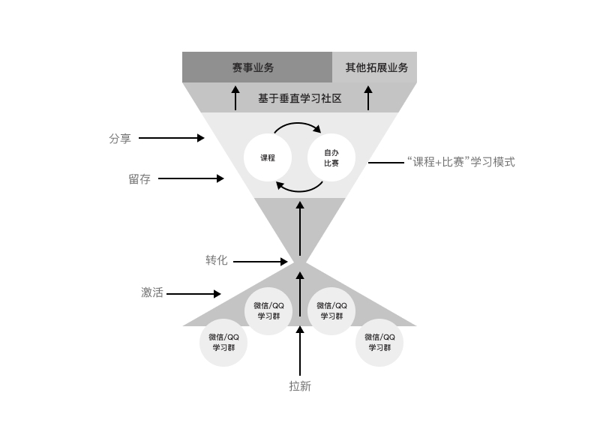
方向二 (抛弃)
定位：通过“课程+比赛”的模式，建立垂直学习社区。
目标用户：某一学科领域的入门学生。
思路：
前期：利用各大流量平台拉取潜在目标用户，建立微信/QQ学习群(低成本)。
中期：搭建“课程+自建比赛”的学习模式。
后期：社区拥有大量的用户后，拓展赛事业务。
实现过程：
学习群-> 垂直UGC学习社区-> 拓展赛事业务
遇到的问题：
还是无法解决用户长期留存的问题；
课程配置和用户拉新的矛盾：
我们要为用户提供可学习的课程，课程的配置成本与用户的期望有很大的关系，我们拉新前，无法有效预估用户对于课程质量的期望，成本预估出错会导致前期的试错成本无法掌控。
用户的拉新需要给出符合用户期望的课程大纲，如果在前期的宣传中课程无法引起用户的兴趣，拉新环节便会停滞。

Slide 7
方向三 (最终方向)
?
定位：解决用户无学习动力的工具型社区产品。
目标用户：想要提升自己但无学习动力的学生。
思路：
前期：利用各大流量平台拉取潜在目标用户，建立微信/QQ学习群，通过公众号验证业务可行性(低成本)。
中期：开发APP，打造工具型社区，完善业务；进而过渡到工具+内容型社区，积累社区内容，实现沉淀用户和分享拉新。
后期：与赛事方合作，通过APP+赛事管理平台，拓展赛事业务。
实现过程：
学习群+公众号-> 工具型社区-> 工具+内容型社区-> 拓展赛事业务
优点：
学生在学习过程中普遍存在无学习动力的情况，苦于找不到合适的方法。利用学生这种焦虑的心态，我们获客会更加容易。
我们只需要给他们提供一个学习任务方案和设计一个有效的激励机制，就能帮助他们解决问题，而不需要很高的成本。
关注点：
用户如何完成任务，以及如何促进用户完成任务。

Slide 8
社区的搭建思路
核心结构
学习任务
激励机制
+
找到这个专业领域要学的核心知识，根据知识的特点，为用户制定一系列学习计划或任务。
通过一套激励机制来驱动用户学习下去。
我们的重点在于解决学生无学习动力的问题，而不需要考虑学习资源来源的问题。所只需要专注于学习任务和激励机制的设计。

Slide 9
学习任务的规划
任务内容：
以相关专业领域的核心知识为基础，设计一系列完成任务的关卡，让用户通过闯关的方式来完成任务。
常规任务路线设置了简单、普通、困难三个层级，用户每完成一个层级的所有任务才会解锁下一层级。
设计任务路线
第一级(简单)
任务一
任务二
第二级(普通)
任务一
第三级(困难)
…..
任务二
…..
任务一
任务二
…..
阶段：
前期：设计简单的学习任务，以吸引用户为主，主要目的是验证业务的可行性；
中期：通过加入更多玩法，以维系用户为主，主要目的是增加用户留存和活跃度；
后期：设计一些困难的任务，以引导用户生产内容为主，主要目的是为社区沉淀内容，吸引更多新用户。

Slide 10


任务模式
PVE思路
用户通过某种方式完成系统设定的学习任务，来获得奖励。
VS
1、单人模式
VS
VS
PVP思路
用户群体之间为了完成学习任务，需要进行群体竞争，这是一种优胜劣汰的模式，胜者可获得奖励。
2、群体竞争
VS
PVP思路+关系驱动
该模式下用户需要与朋友或陌生人组队与其他队伍竞争，来共同完成任务。
VS
3、组队模式

Slide 11
奖励机制
排名/奖励
投入成本
投入成本
系统
A
nA*x%
用户1
用户4
用户1
用户2
A
开启任务
完成任务
A
A
A
开启任务
用户
开启任务
完成任务
nA*y%
用户2
用户5
用户2
用户1
A
A
完成任务
nA*z%
用户3
用户6
nA
用户3
胜
败
用户3
组1
组2
>2A50%
0<X<2A50%
nA*w%
用户n
用户n
单人模式
群体竞争
组队模式

Slide 12
社区发展思路
工具型社区
过渡
工具+内容型社区
(拉取用户)
(沉淀用户)
解决用户的问题，满足用户的根本性需求。
在满足用户需求的过程中，驱动其为社区生成内容。

Slide 13
Part 2
概述

Slide 14
总览
运营路线与产品路线
运营路线
(微信/QQ学习群+公众号)
(工具型社区)
(工具+内容型社区)
(赛事代发布+运营)
满足用户根本性需求
验证可行性阶段
驱动用户生产内容，沉淀用户
与赛事方合作
(APP)
T 时间
(APP)
(赛事管理系统)
产品路线
承载更多的用户量和实现更多类型的任务计划
添加赛事板块
用于赛事管理

Slide 15
阶段目标
业务拓展阶段
社区进阶阶段
社区初步阶段
阶段四
冷启动阶段
阶段三
拓展赛事业务及其他业务
阶段二
社区过渡为工具+内容型社区，沉淀用户
阶段一
创建工具型社区
创建微信学习群，拉拢并转化潜在目标用户，通过公众号运营验证业务可行性

Slide 16
Part 3
运营规划

Slide 17
第一阶段(冷启动)
学习群+公众号，验证业务可行性
选择比较热门或人数较多的专业领域的学生作为切入点
各大平台宣传
激发用户活跃
转化潜在用户
多领域扩张（再拉新）
1、渠道选择：各大学生聚集的社区或平台。
2、宣传方式：主要通过文章和海报的方式，要强调主题，吸引学生关注。
1、创建微信群来承载拉新的用户。
2、向用户讲解学习任务的完成规则，看用户的响应程度，初步验证业务是否可行。
1、开通公众号，先设置简单的学习任务供用户完成。
2、根据用户完成学习任务的情况，进一步验证业务可行性。
1、增加学习任务的数量和任务层级，吸引用户继续使用下去。
2、增加其他专业领域的学习任务，用同样的方式进行拉新转化。
成本预估：
创建微信群（成本较低）。
开通公众号（成本较高）。
学习计划和任务方案的设计，不同领域的知识内容和结构都不一样，需要针对不同领域的学生提供不一样的方案（需要较高成本）。
针对不同学生可以用同一套激励机制（需要较低成本）。

Slide 18
第二阶段
工具型社区的运营
扩展迁移
稳固用户留存
促进用户分享拉新和活跃
数据分析验证
1、开发APP，将公众号的用户迁移至APP上。
2、继续增加学习任务的数量和任务层级。
1、积累一定用户数量和大多数用户完成了常规的单人任务后，添加“群体竞争”的任务模式。
1、添加“组队模式”，用户需要组队来完成学习任务，以此促进用户分享拉新。
2、“组队模式”可以让用户间达成一定的合作关系。
1、收集APP的用户活跃度、留存、新增用户数等数据并分析，验证新的任务模式是否有效。
成本预估：
1、APP开发（需要较高成本）。

Slide 19
Part 4
产品规划

Slide 20
阶段性功能规划
版本1：以APP作为产品的开端，设置了任务模块和我的模块。
版本2：添加“群体竞争”板块，我的账户功能。
版本3：添加“组队模式”板块，消息功能，关注功能，邀请好友等。
版本4：加入“社区内容”模块，有关注、话题、问答等分区，用户可以发布内容，评论、点赞等，主要用于用户交流和沉淀内容。
版本5：添加发现模块，主要用于拓展业务，在发现下接入赛事，用户可以搜索赛事、参加比赛。

Slide 21
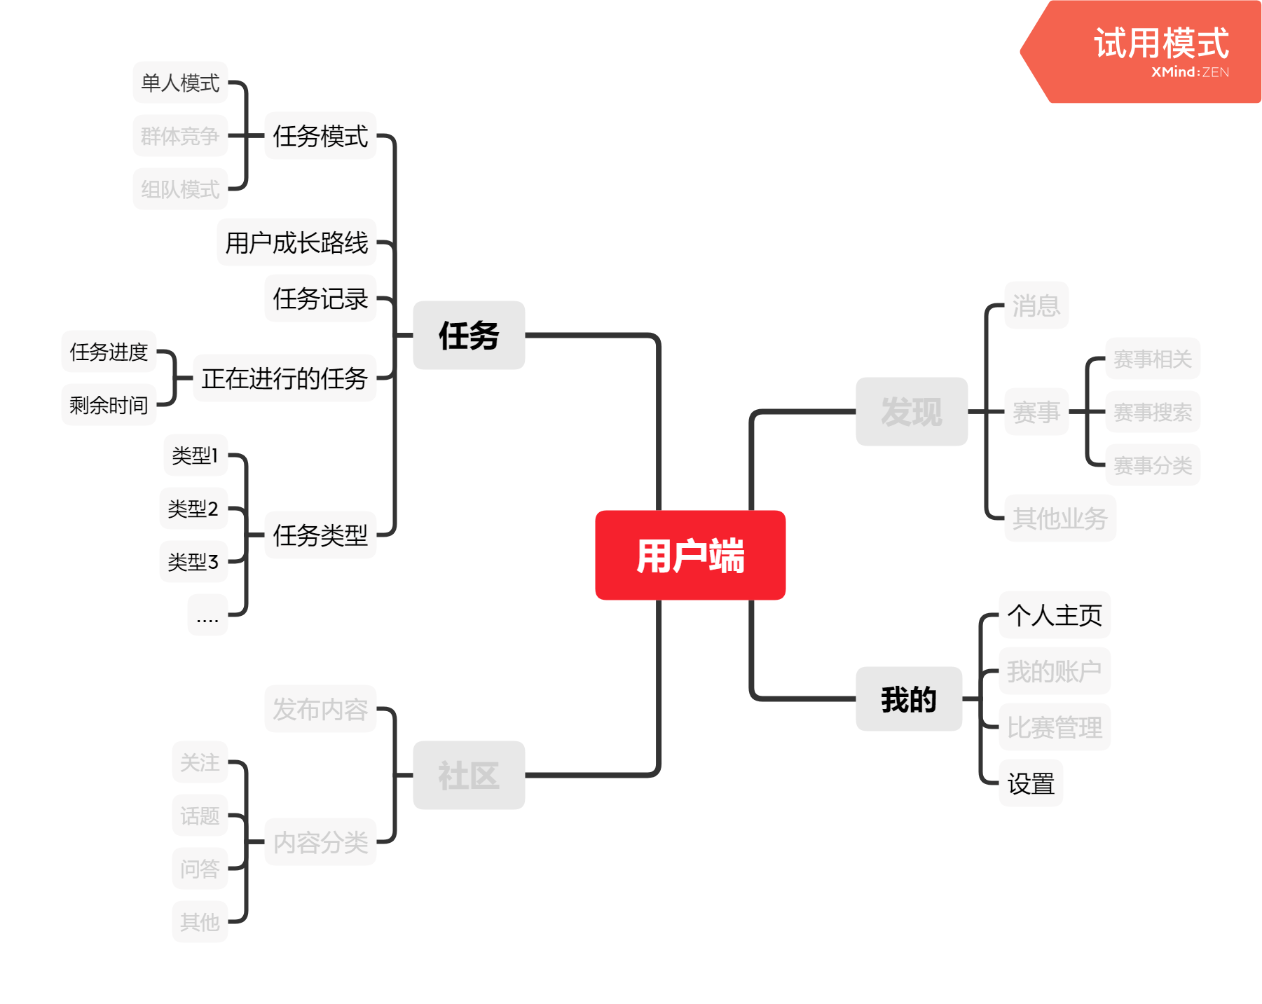
版本1
版本1主要设置任务模块和我的模块作为基础，最小化支撑起业务的运行。
主要功能：
1、单人的任务模式；
2、用户成长路线；
3、任务记录；
4、任务进度；
5、个人主页；
6、设置。

Slide 22

版本2
版本2主要添加群体竞争模式，目的是通过用户间竞争来促进其完成学习任务。
主要功能：
1、群体竞争；
2、排行榜；
3、我的账户。

Slide 23
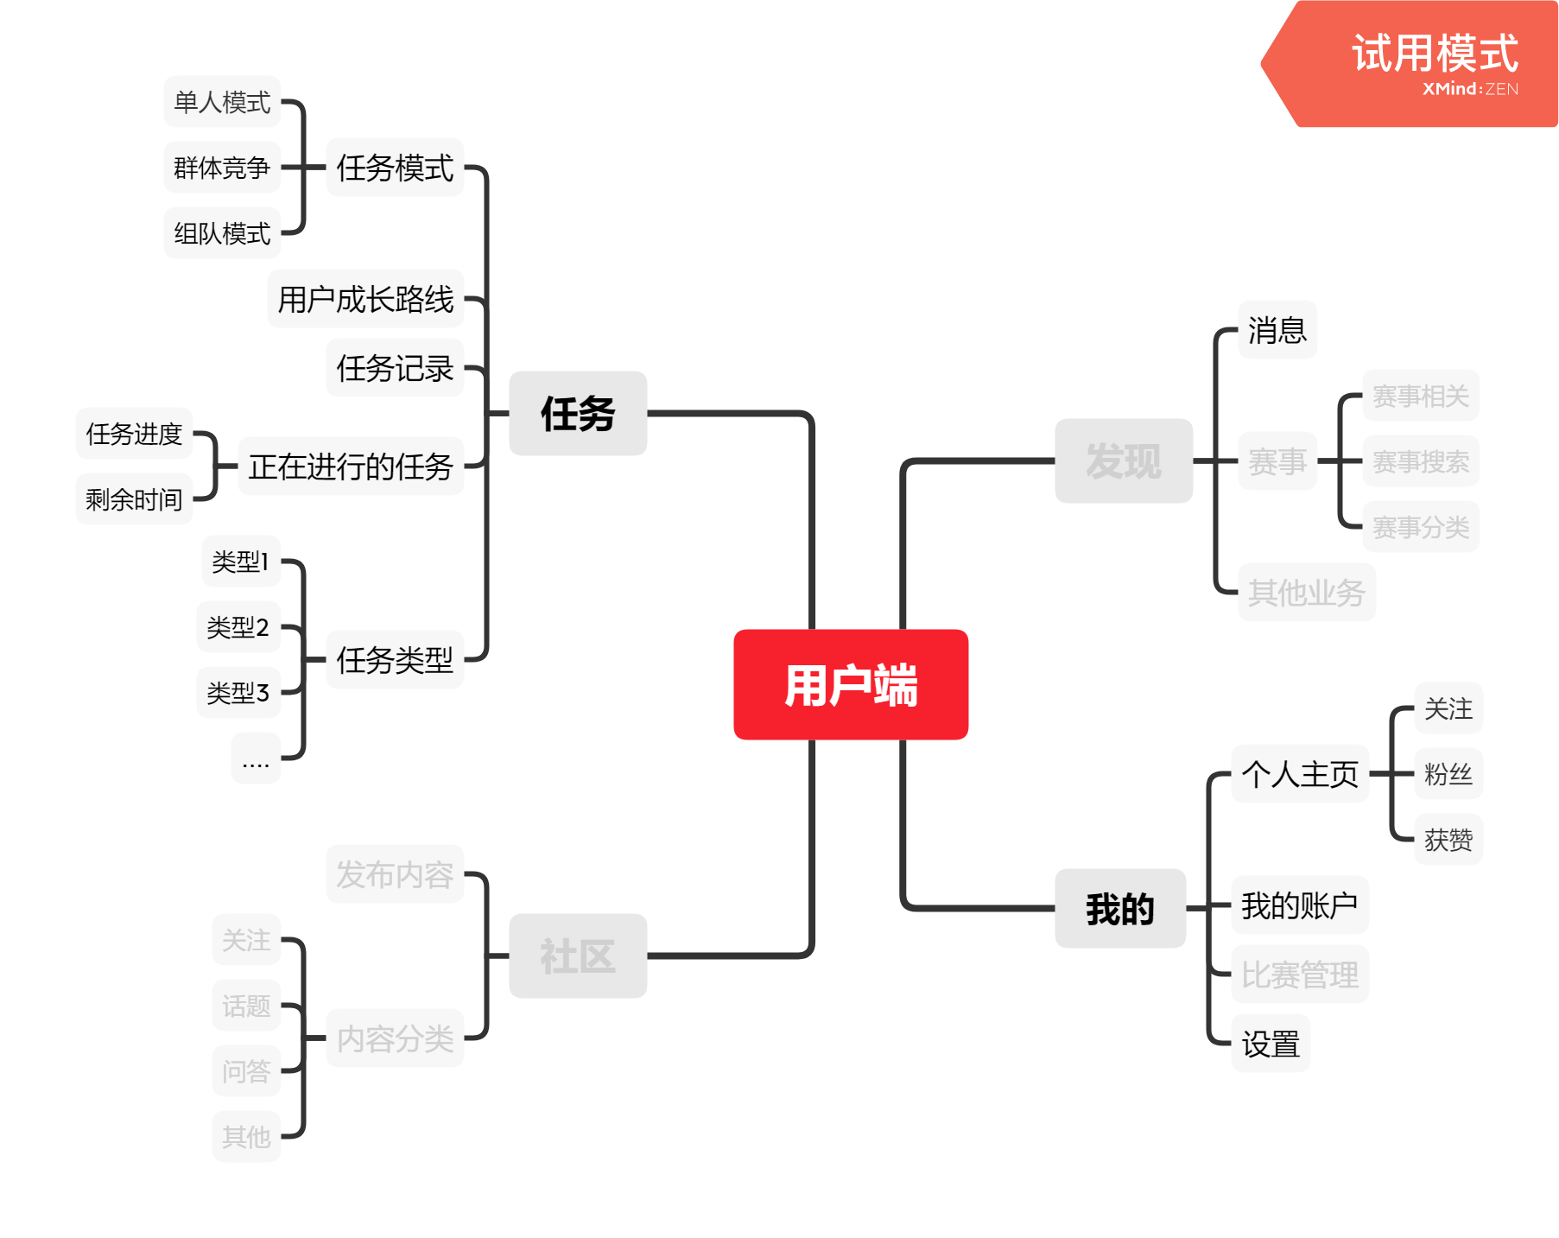
版本3
版本3主要添加组队模式，用户通过组队竞争的方式来完成学习任务，目的是让用户间可以建立一种关系来维系用户间的交流，其次是促进用户分享拉新，和朋友组队来共同学习。
主要功能：
1、组队模式；
2、消息；
3、关注；
4、粉丝。

Slide 24

版本4
版本4主要添加了社区模块，支持用户发布内容和浏览内容，目的是方便用户间进行交流，同时为社区积累更多内容，沉淀用户，增加用户粘性。
主要功能：
1、发布内容；
2、话题；
3、问答；
4、点赞、评论。

Slide 25

版本5
版本5主要添加了发现模块，在该模块下拓展了赛事业务，用户可以在此搜索相关比赛和报名参赛。
主要功能：
1、赛事搜索；
2、赛事报名。

Slide 26
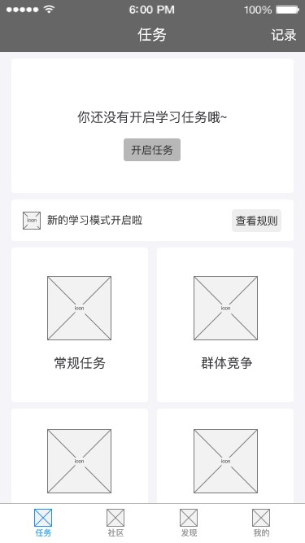
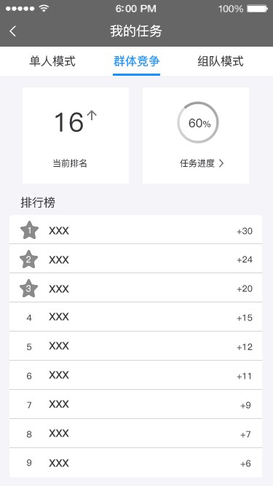
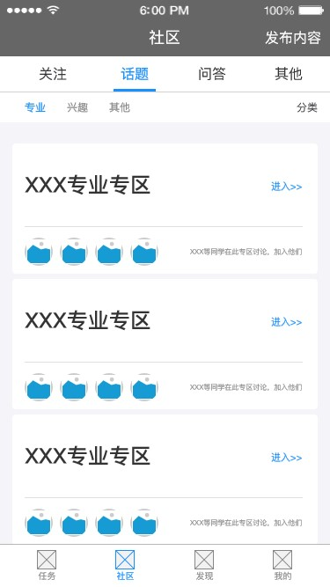
产品原型
版本5
任务页
我的任务
社区页

Slide 27
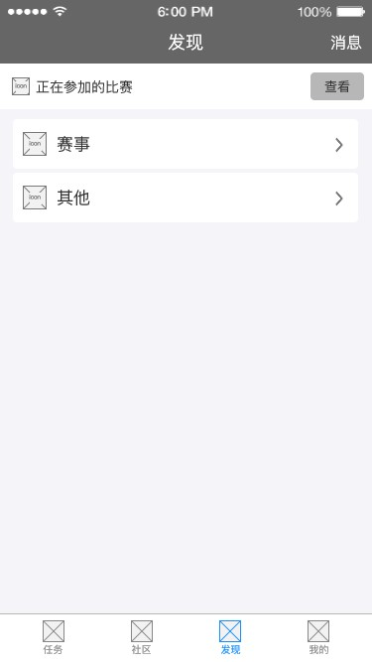
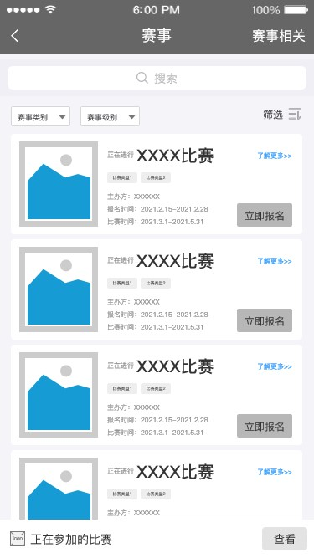
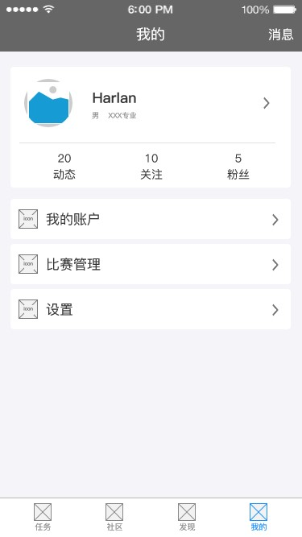
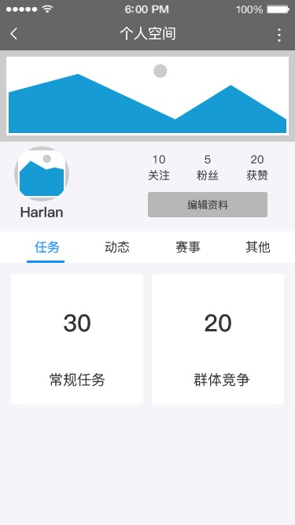
产品原型
版本5
发现页
赛事模块
我的
个人主页

Slide 28
Part 5
个人总结

Slide 29
总结 1
找到社区的工具属性
当前市场上并不缺乏性信息流的社区，也有很多功能齐全，用户量庞大的优秀社区，所以我们很难从信息流入手来搭建社区。
明确社区解决了用户的什么问题：
想要让用户主动加入并且主动使用社区，前提是我们要明白这个社区解决了什么样的根本性问题，也就是社区的工具属性是什么。

Slide 30
总结 2
找到社区的驱动力
明确是什么在驱动着用户为社区“干活”，他们得到了什么，得到的东西可以转化为什么。
社区驱动力是维持一个社区长久有效运行下去的根本，但也不是一成不变的，它可以随着社区的发展不断的调整改变，不断完善。总体上说，都离不开“事件、利益、荣誉、关系、地域和兴趣”这六大驱动力。

Slide 31
感谢观看
THANK YOU
汇报人：张贺彬

